Slide 1
Femme de 56 ans
Toux et dyspnée d’effort évoluant depuis des années
EFR : TVO sévère avec VEMS 1,09 L , réversible après bronchodilatation (asthmatiforme)
Distension thoracique avec VR>200% ; CVF à 2L; CPT 6 L
DLCO abaissée à 50%T avec KCO à 101%.
→ TDM THORACIQUE

Slide 2
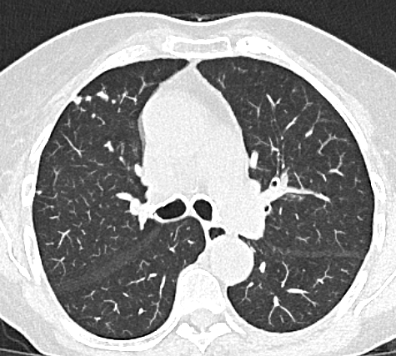
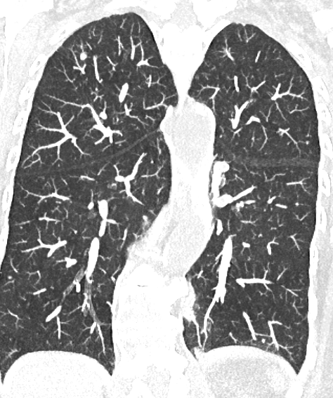
Après reconstruction MIP, présence de plusieurs nodules et micronodules pulmonaires
→ tumorlets

Slide 3
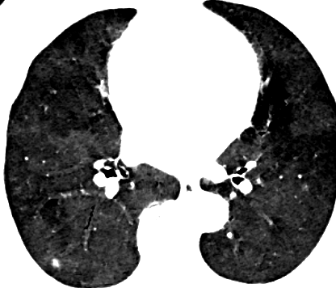
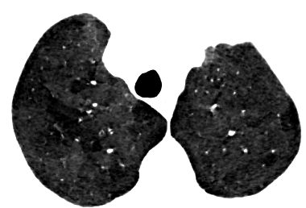
Après reconstruction MinIP, présence de plusieurs lobules piégés
comme en témoigne l’aspect en mosaïque

Slide 4
Diagnostic de DIPNECH retenu devant l’association de 3 critères mineurs:
    Présentation clinique: Femme d’âge moyen, dyspnée et toux depuis quelques années
    EFR: TVOR
    TDM: tumorlets (>20) et atténuation en mosaïque
Le critère majeur étant la confirmation histologique de tumeur carcinoïde
→ Traitement par sandostatine démarré

